Slide 1



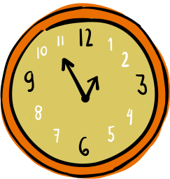











JAM BERAPA
JAM BERAPA
SEKARANG??
SEKARANG??
MULAI

Slide 2


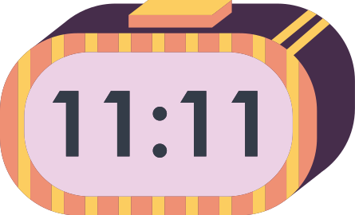



X
MENU UTAMA
MATERI
QUIZ
Credit

Slide 3

X
MATERI
Apa Itu Jam?
Jenis Jam
Membaca Jam
Video Materi
MENU

Slide 4





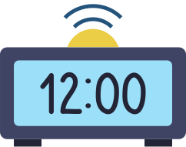
LANJUT >>
Menu Materi
Apa Itu Jam?
Jam adalah benda yang selalu
kita lihat sehari - hari.
Jam digunakan sebagai alat untuk mengukur waktu.

Slide 5

<<KEMBALI
LANJUT >>
Jenis Jam
Jam memiliki 2 jenis model, yaitu
Jam Digital
Jam Analog
*tekan untuk memilih*
Menu Materi

Slide 6
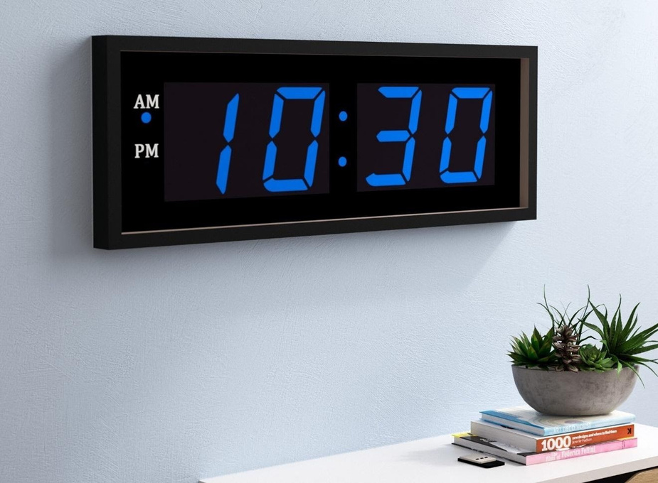
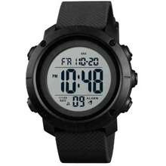
<<KEMBALI
Menu Materi
Jam Digital
Jam digital adalah jam yang menggunakan tulisan elektronik berupa angka untuk menampilkan waktu.
Jam digital sangat mudah untuk dibaca.
Dua angka awal adalah satuan jam dan dua angka setelahnya adalah satuan menit.

Slide 7
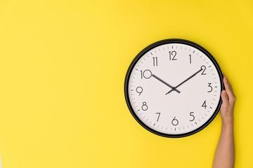
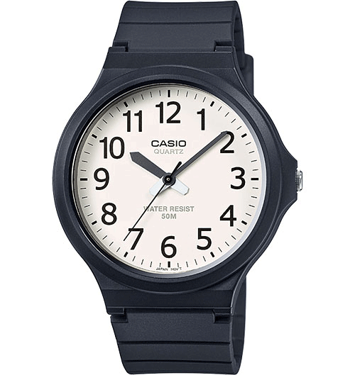
<<KEMBALI
Menu Materi
Jam Analog
Jam analog adalah jam yang menggunakan jarum jam sebagai penunjuk waktu.
Jam analog memiliki 3 jarum, yaitu jarum yang pendek adalah satuan jam, jarum yang panjang adalah satuan menit, dan jarum yang bergerak cepat adalah satuan detik

Slide 8

<<KEMBALI
Menu Materi
Cara membaca Jam (analog)
Membaca jam analog adalah dengan melihat jarum pendek dan juga jarum panjangnya.
Pada jam analog terdapat garis - garis kecil yang menandakan 1 menit. Jadi, jarak tiap angka mewakili 5 menit.
Contoh 1
Contoh 2
Contoh 3
*tekan untuk memilih*

Slide 9

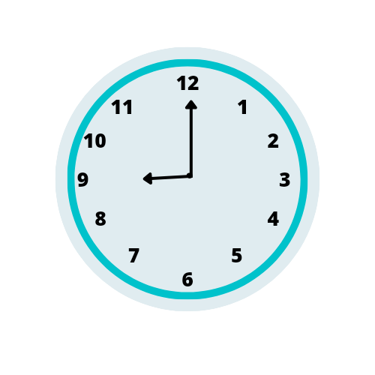
<<KEMBALI
Menu Materi
CONTOH 1
Lihat jam di bawah!
jarum pendek menunjuk angka 9
jarum panjang menunjuk angka 12
dan hari masih pagi
Maka, jam di bawah dibaca pukul 09.00 tepat

Slide 10
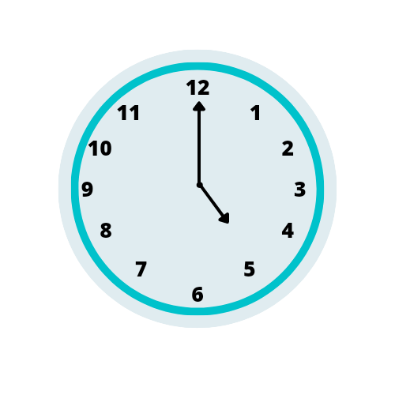
<<KEMBALI
Menu Materi
CONTOH 2
Cara membaca jam yang melebihi pukul 12.00 siang adalah dengan melanjutkan angkanya, seperti pukul 13.00 untuk jam 1, pukul 14.00 untuk jam 2 dan seterusnya.
Lihat jam di bawah!
jarum pendek menunjuk angka 5
jarum panjang menunjuk angka 12
dan hari masih sore
Maka, jam di bawah dibaca pukul 17.00 tepat

Slide 11
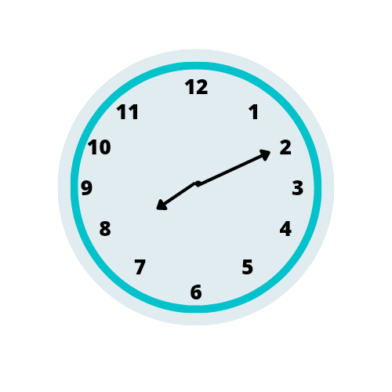
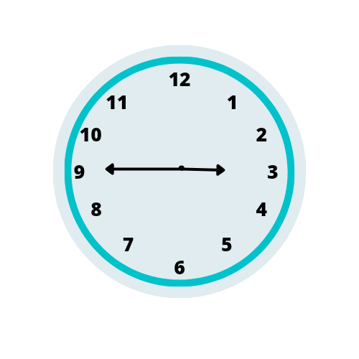
<<KEMBALI
Menu Materi
CONTOH 3
Membaca jam untuk menit yang tidak tepat diangka 12.
Setelah jarum panjang melewati angka 12, maka menit mulai dihitung sesuai garis kecil yang mewakili 1 menit.
Jarum pendek menunjuk angka 8
jarum panjang menunjuk angka 2
Hari masih pagi
Maka, jam di samping dibaca pukul 08.10 atau pukul 8 lebih 10 menit.
Jarum pendek menunjuk angka 3
jarum panjang menunjuk angka 9
Hari masih sore
Maka, jam di samping dibaca pukul 15.45 atau pukul 15 lebih 45 menit

Slide 12

<<KEMBALI
Menu Materi
Video Materi
Link di bawah ini adalah video materi tambahan agar teman-teman semakin paham.
Link 1 : Membaca waktu 1
link 2 : Membaca waktu 2
link 3 : Membaca waktu 3

Slide 13


X
QUIZ
Quiz 1
Quiz 2
MENU

Slide 14
Menu Quiz
LANJUT >>
Petunjuk Quiz
1. Quiz 1 terdiri dari 5 soal pilihan ganda.
2. Teman-teman bisa memilih 1 jawaban "A" atau "B" dengan menekan gambar yang menurut kalian sesuai.
3. Kerjakan quiz dengan baik ya.
4. Tetap jujur dan terus semangat :)

Slide 15
Menu Quiz
KALIAN SIAP??
MULAI!!

Slide 16
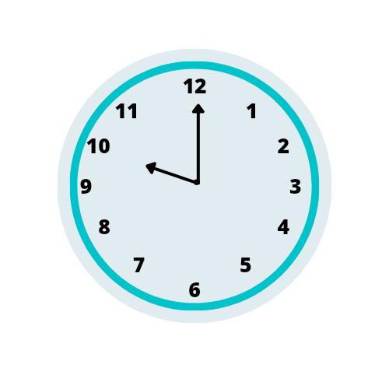
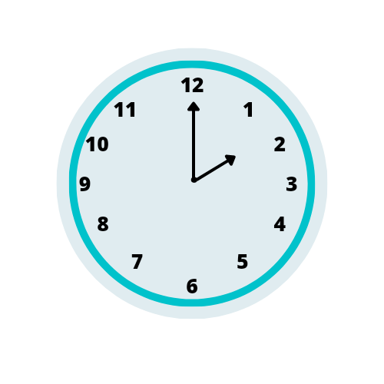
Menu Quiz
Jam yang menunjukkan pukul 10.00 adalah...
A
B

Slide 17

BENAR
LANJUT >>

Slide 18

SALAH
LANJUT >>

Slide 19
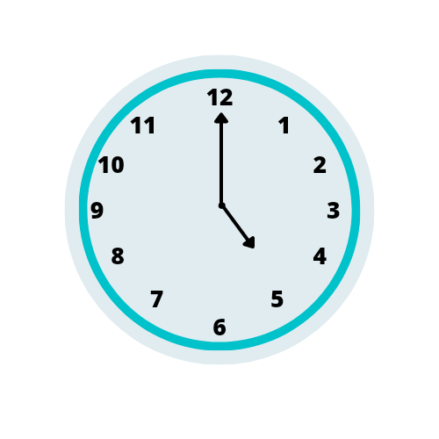

Menu Quiz
Jam yang menunjukkan pukul 03.00 adalah...
A
B

Slide 20
BENAR
LANJUT >>

Slide 21
SALAH
LANJUT >>

Slide 22
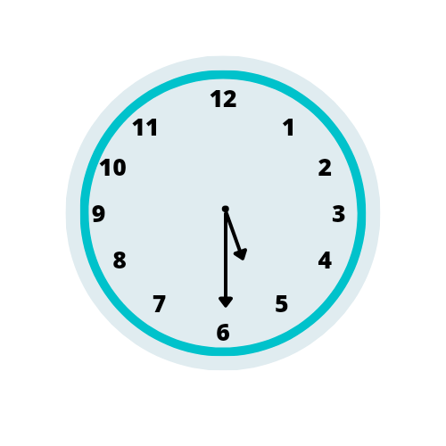
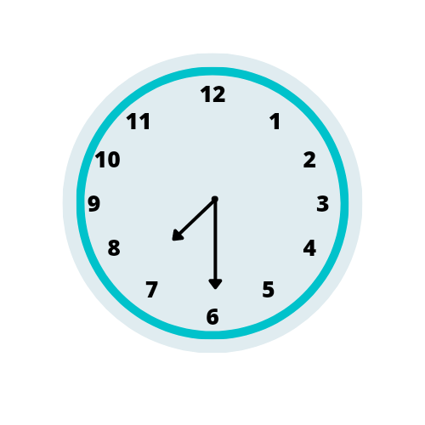
Menu Quiz
Anita bangun tidur pukul 05.30 ditunjukkan oleh jam yang mana?
A
B

Slide 23
BENAR
LANJUT >>

Slide 24
SALAH
LANJUT >>

Slide 25
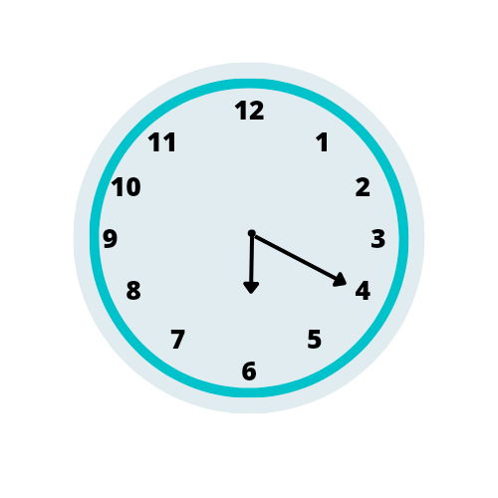
Menu Quiz
Pukul 18.20 ditunjukkan oleh....
A
B

Slide 26
BENAR
LANJUT >>

Slide 27
SALAH
LANJUT >>

Slide 28
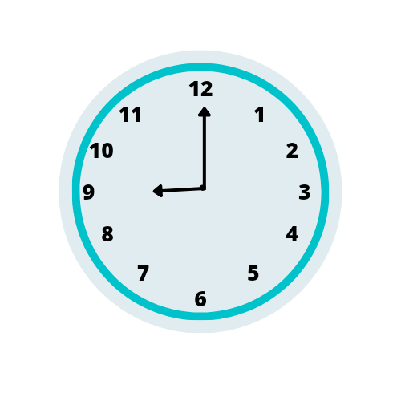
Menu Quiz
Timy pergi tidur pukul 21.00 malam. Jam yang sesuai adalah..
A
B

Slide 29
BENAR
LANJUT >>

Slide 30
SALAH
LANJUT >>

Slide 31
Menu Quiz
HORE !!
SUDAH SELESAI
Lanjut Quiz 2

Slide 32
Petunjuk Quiz
1. Quiz 2 terdiri dari 5 soal benar salah.
2. Teman-teman bisa memilih 1 jawaban "benar" atau "salah" yang menurut kalian sesuai.
3. Kerjakan quiz dengan baik ya.
4. Tetap jujur dan terus semangat :)
Menu Quiz
LANJUT >>

Slide 33
Menu Quiz
KALIAN SIAP??
MULAI!!

Slide 34
Menu Quiz
Jam disamping adalah pukul 11.00
YA
TIDAK

Slide 35
BENAR
LANJUT >>

Slide 36
SALAH
LANJUT >>

Slide 37
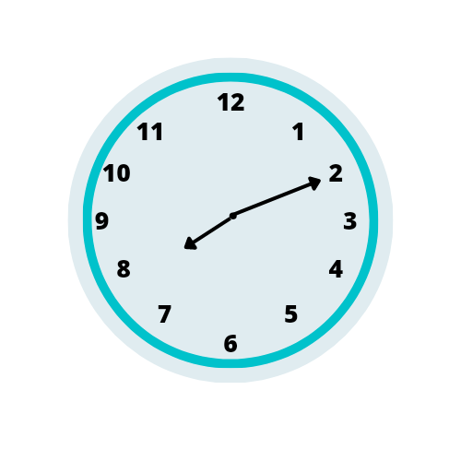
Menu Quiz
Jam disamping adalah pukul 08.10
YA
TIDAK

Slide 38
BENAR
LANJUT >>

Slide 39
SALAH
LANJUT >>

Slide 40
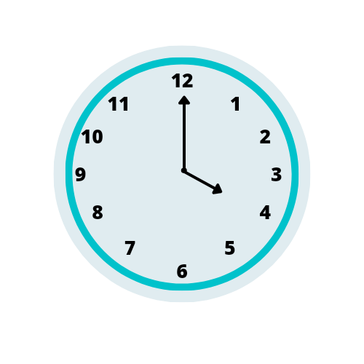
Menu Quiz
Jam disamping adalah pukul 16.00
YA
TIDAK

Slide 41
BENAR
LANJUT >>

Slide 42
SALAH
LANJUT >>

Slide 43
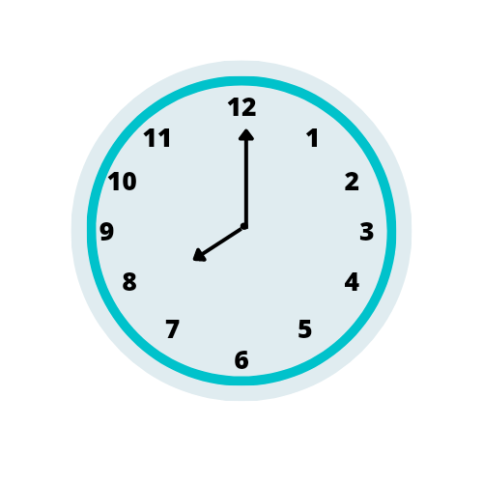
Menu Quiz
Jam disamping adalah pukul 19.30
YA
TIDAK

Slide 44
BENAR
LANJUT >>

Slide 45
SALAH
LANJUT >>

Slide 46
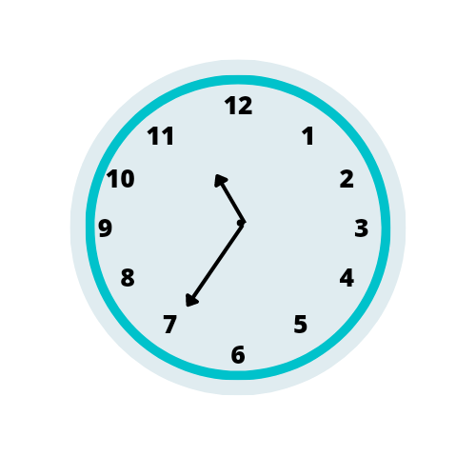
Menu Quiz
Jam disamping adalah pukul 23.35
YA
TIDAK

Slide 47
BENAR
LANJUT >>

Slide 48
SALAH
LANJUT >>

Slide 49
MENU
HORE !!
SUDAH SELESAI
Menu Quiz

Slide 50
MENU
Credit
SONG
https://youtu.be/3F9qLaAjbKQ
https://youtu.be/bYFnZI-G-w0
Video
Orang
https://youtu.be/0olWrzTDdNI
https://youtu.be/0GcVq2AJnkQ
Animasi
https://youtu.be/dCMtKTg08SY
Materi
https://mathprimaryschool.blogspot.com/2019/10/pengukuran-waktu-kelas-2-sd.html?m=1
gambar
JAM DIGITAL
https://www.google.com/url?sa=i&url=https%3A%2F%2Fwww.koran.id%2Fjam-dinding-digital%2F&psig=AOvVaw0A214aZR3JqTC7m3XG1PTA&ust=1669949535289000&source=images&cd=vfe&ved=0CBAQjRxqFwoTCIi02vG11_sCFQAAAAAdAAAAABAO
https://www.google.com/url?sa=i&url=https%3A%2F%2Fwww.jadwalsholatdigital.com%2Fkeuntungan-memakai-jam-digital-untuk-mengetahui-waktu-sholat%2F&psig=AOvVaw1y1XZtTzoZAXMb-3Cdm9Q5&ust=1669950016406000&source=images&cd=vfe&ved=0CBAQjRxqFwoTCIjo5NS31_sCFQAAAAAdAAAAABAE
https://www.google.com/url?sa=i&url=https%3A%2F%2Fiprice.co.id%2Fjam-tangan%2Fdigital%2F&psig=AOvVaw3MD6xNoTuv4CT24F0QgbbQ&ust=1669950174818000&source=images&cd=vfe&ved=0CBAQjRxqFwoTCOCaqaC41_sCFQAAAAAdAAAAABAL
JAM DINDING
https://www.google.com/urlsa=i&url=https%3A%2F%2Fwww.parapuan.co%2Fread%2F533502211%2Fselain-menunjukkan-waktu-ini-manfaat-jam-dinding-di-dalam-ruangan&psig=AOvVaw0A214aZR3JqTC7m3XG1PTA&ust=1669949535289000&source=images&cd=vfe&ved=0CBAQjRxqFwoTCIi02vG11_sCFQAAAAAdAAAAABAd
https://www.google.com/url?sa=i&url=https%3A%2F%2Fberita.99.co%2Ffungsi-jam-dinding%2F&psig=AOvVaw0A214aZR3JqTC7m3XG1PTA&ust=1669949535289000&source=images&cd=vfe&ved=0CBAQjRxqFwoTCIi02vG11_sCFQAAAAAdAAAAABAo
https://www.google.com/url?sa=i&url=https%3A%2F%2Fwww.grand-indonesia.com%2F2019%2F01%2F14%2Ftahun-baru-jam-baru%2F&psig=AOvVaw3V2B5we3zKpI4sE3Brtx_K&ust=1669950361809000&source=images&cd=vfe&ved=0CBAQjRxqFwoTCIDkivm41_sCFQAAAAAdAAAAABAE
https://www.google.com/url?sa=i&url=https%3A%2F%2Froboguru.ruangguru.com%2Fquestion%2Fperhatikan-gambar-berikut-jarum-yang-menunjuk-angka-5-pada-jam-dinding-tersebut_QU-1389SYZC&psig=AOvVaw2E6m5GngRXLsIZG_7zi-5T&ust=1670234738993000&source=images&cd=vfe&ved=0CBAQjRxqFwoTCLjDtazc3_sCFQAAAAAdAAAAABAE
https://mathprimaryschool.blogspot.com/2019/10/pengukuran-waktu-kelas-2-sd.html?m=1

